Slide 1
Практика обращения с отходами на территории Чувашской Республики
Докладчик:
заместитель министра природных
ресурсов и экологии Чувашской Республики
Татьяна Викторовна Иванова

Slide 2
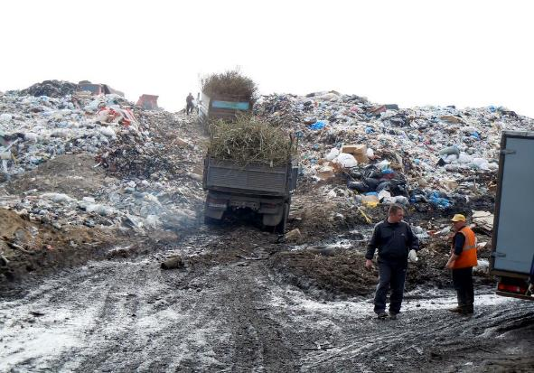
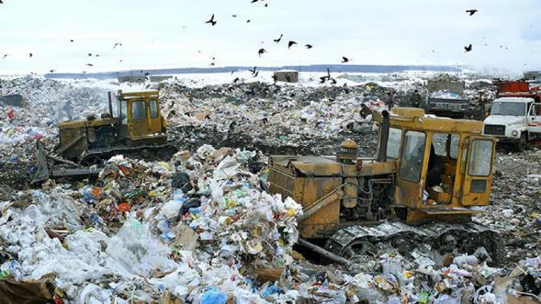
ЧУВАШСКАЯ РЕСПУБЛИКА
СИТУАЦИЯ В РЕСПУБЛИКЕ ДО ЗАПУСКА ПРОЕКТА: ИСЧЕРПАВШАЯ РЕСУРС СВАЛКА, НАНОСЯЩАЯ УЩЕРБ ЭКОЛОГИИ И ЗДОРОВЬЮ
Пихтулинская свалка образована в начале 60-х годов у д. Пихтулино Чебоксарского района. Расчетный срок эксплуатации – с 1964 по 1984 годы. Спустя 22 года после планового срока закрытия ресурс полностью исчерпан.
Ежегодно от гг. Чебоксары и Новочебоксарск на свалку поступало более 1,1 млн.куб.м/год ТКО (около 200 тыс. тонн/год). Предприятия для обезвреживания и переработки ТКО на территории рассматриваемых городов отсутствовали.
Площадь свалки составляла 32 га. Отходами засыпан ранее существующий овраг глубиной 10-15 м. В настоящее время толщина слоя отходов в некоторых местах превышает 40 м.
Свалка не соответствует требованиям экологического законодательства (Санитарные правила СП 2.1.7.1038-01. 2.1.7.) и не входит в государственный реестр объектов размещения отходов.
Захоронение необезвреженных отходов на Пихтулинской свалке твердых бытовых и нетоксичных промышленных отходов происходило навалом, наносило существенный ущерб окружающей среде.

Slide 3
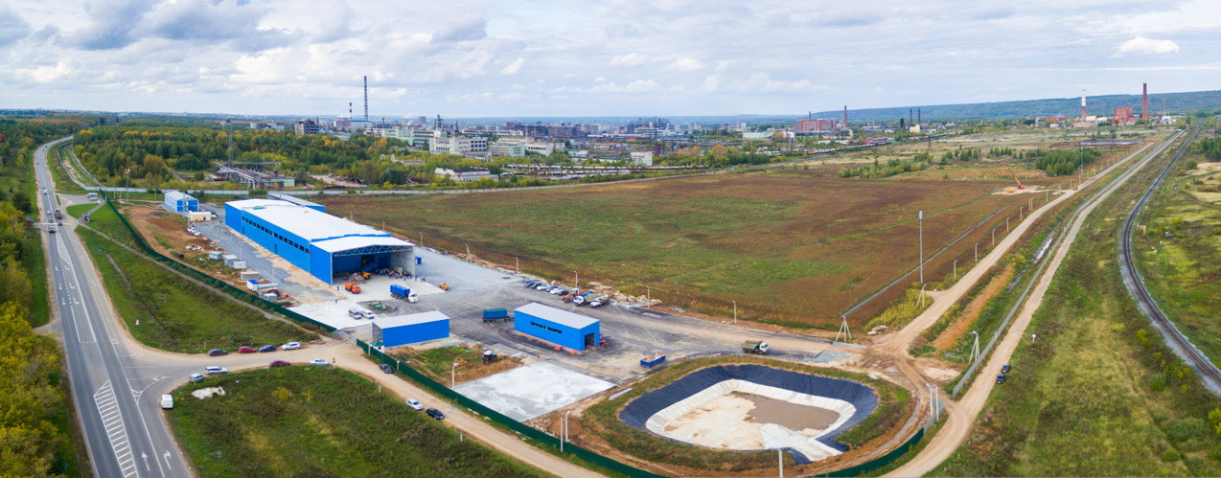
ЧУВАШСКАЯ РЕСПУБЛИКА
Объекты мусоросортировочного комплекса на полигоне твердых коммунальных отходов в г. Новочебоксарске (входная группа, корпус с сортировочной линией, первая карта складирования )

Slide 4
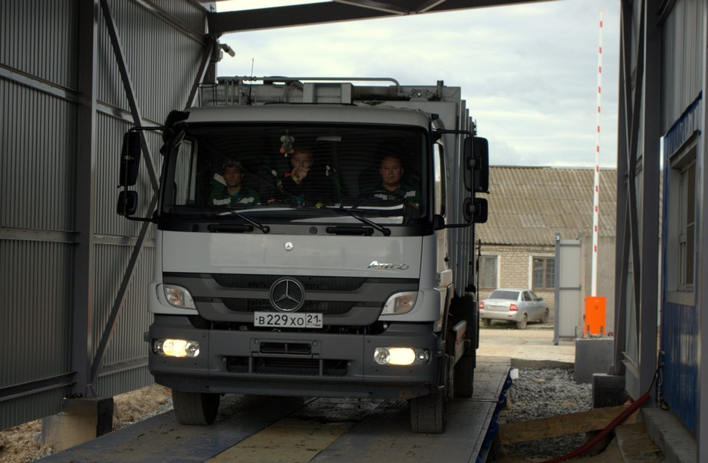
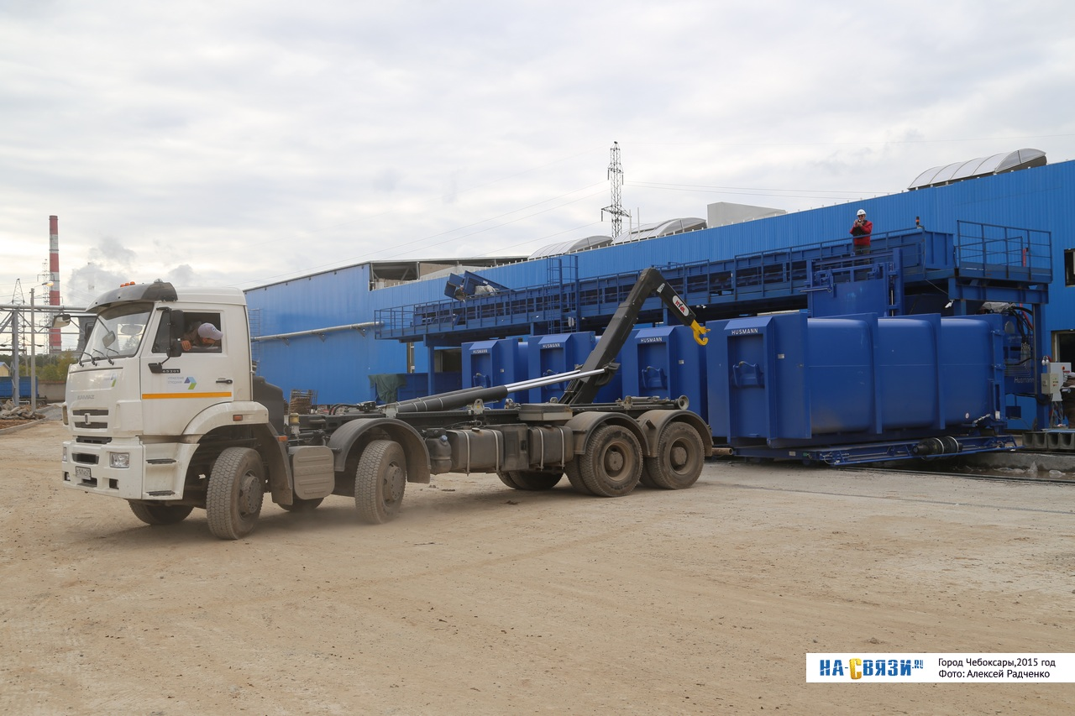
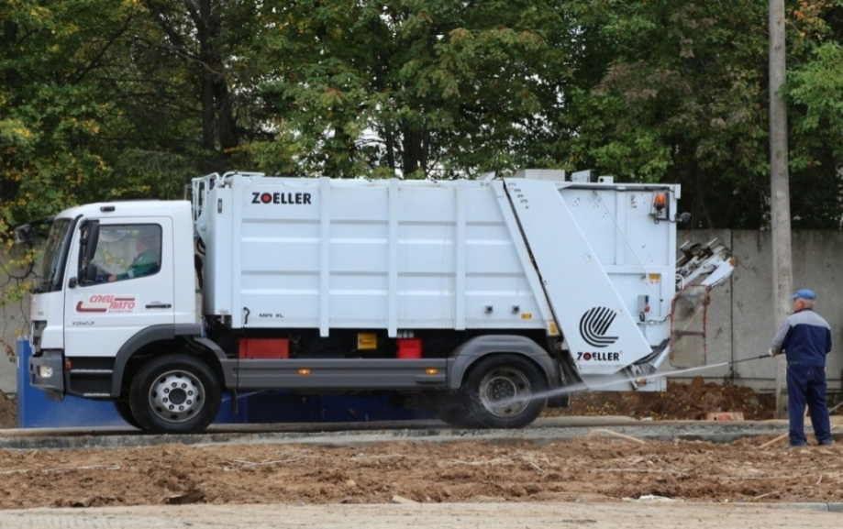
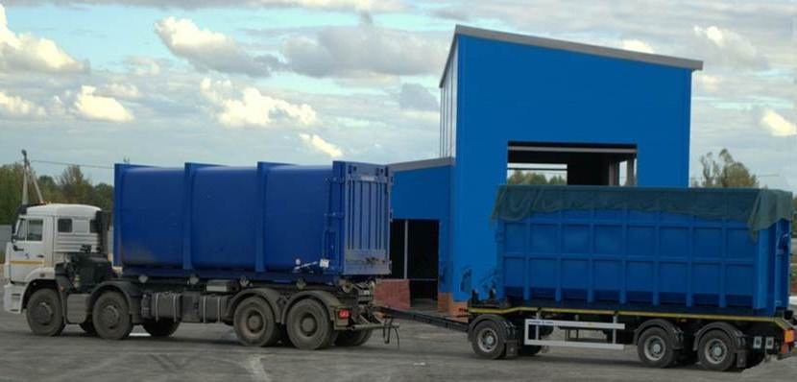
ЧУВАШСКАЯ РЕСПУБЛИКА
ТКО доставляются на мусороперегрузочную станцию мусоровозами и самосвальным автотранспортом
Уплотненные отходы в контейнерах вывозятся автопоездами на полигон ТКО в г. Новочебоксарск для последующего захоронения

Slide 5
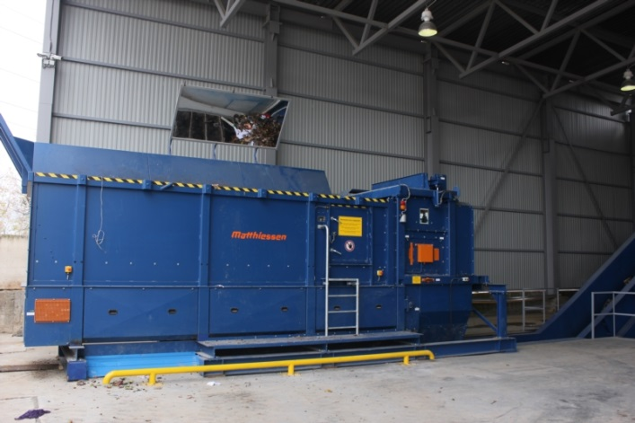
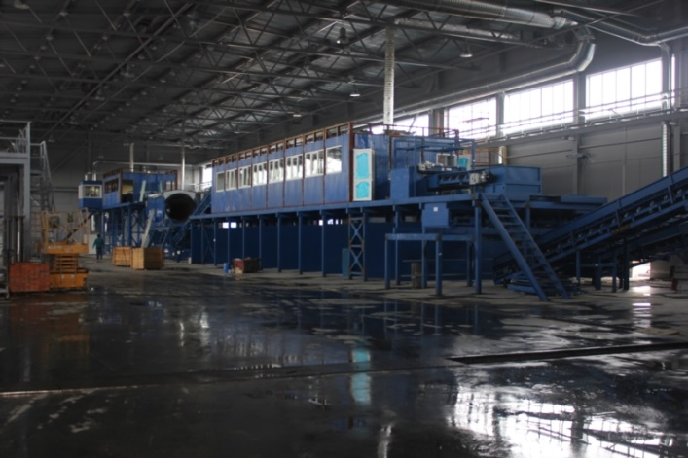
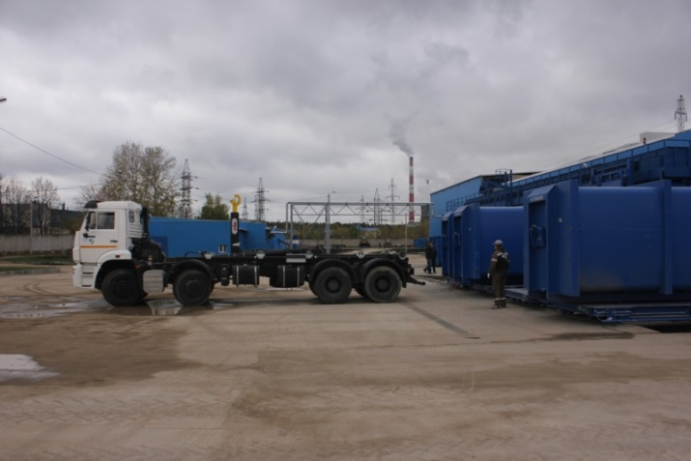
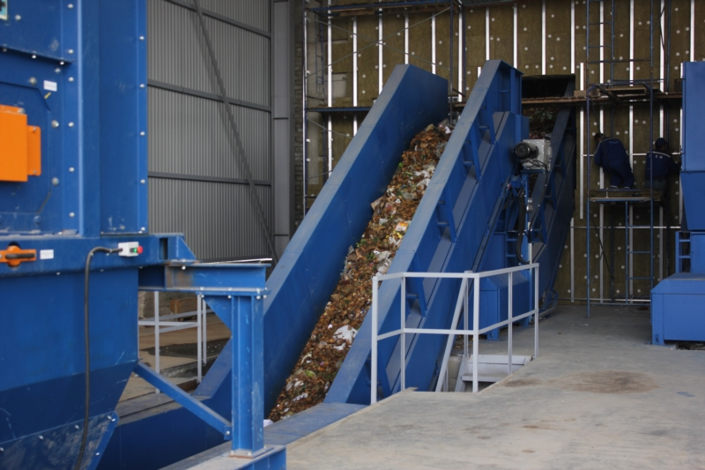
Мусороперегрузочная станция в г. Чебоксары
ЧУВАШСКАЯ РЕСПУБЛИКА
Мусоросортировочная линия на полигоне ТКО

Slide 6
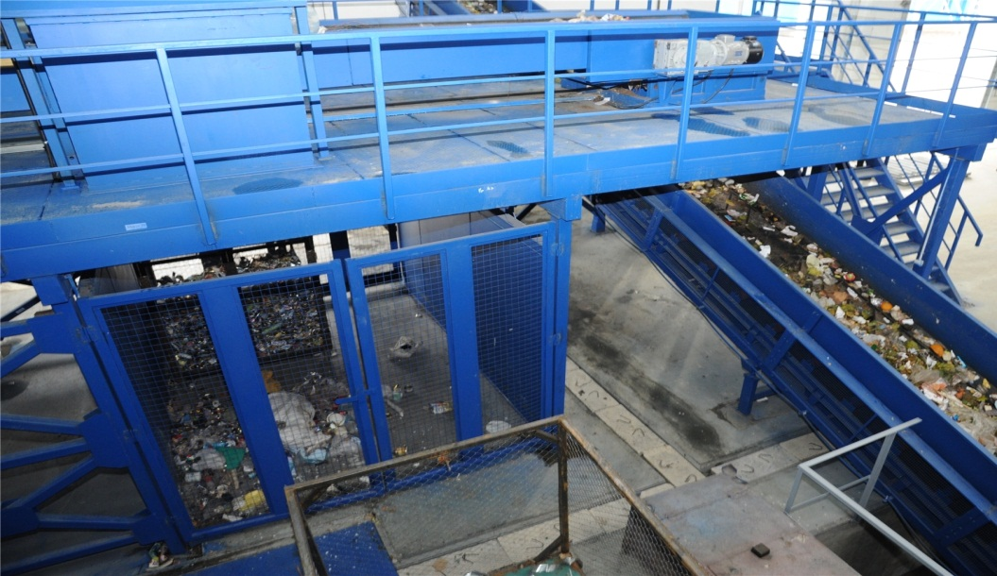
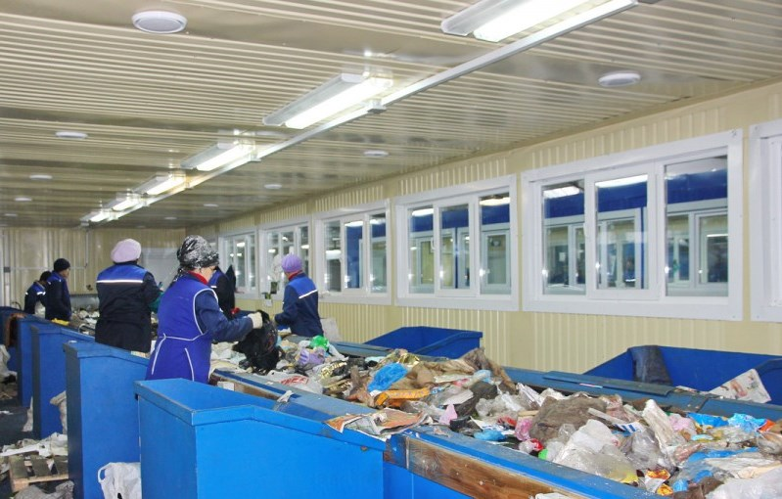
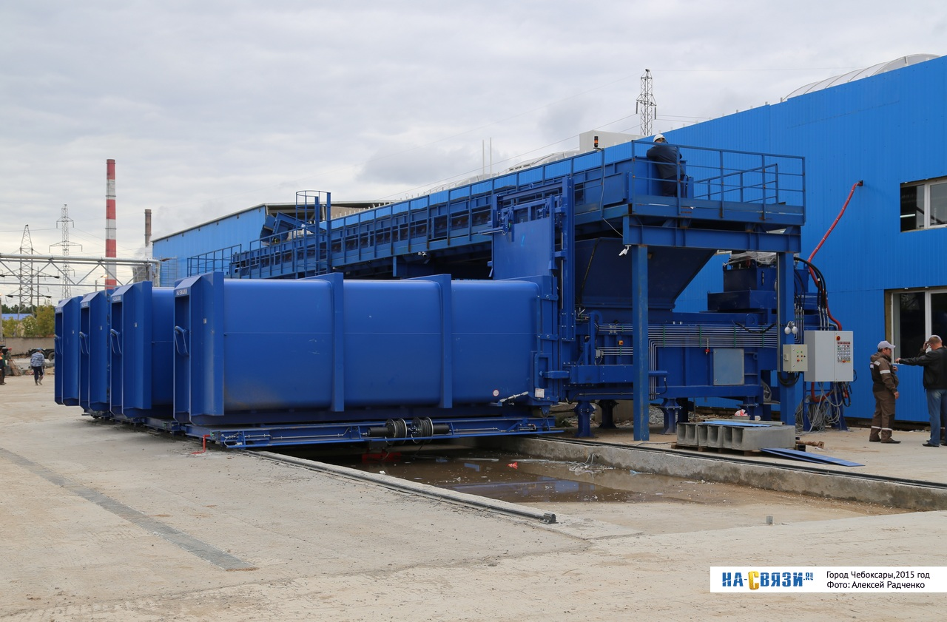
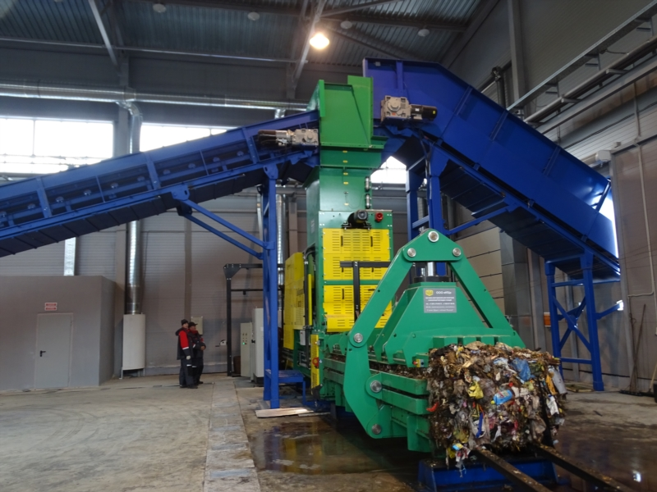
ЧУВАШСКАЯ РЕСПУБЛИКА
Сортировка и перегрузка твердых коммунальных отходов в объеме
200 тыс. тонн/год
ТКО выгружаются в пресс-компактор
для прессования в контейнеры
Прессование «хвостов» для
размещения на полигоне ТКО
6

Slide 7
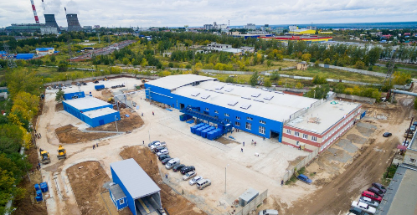
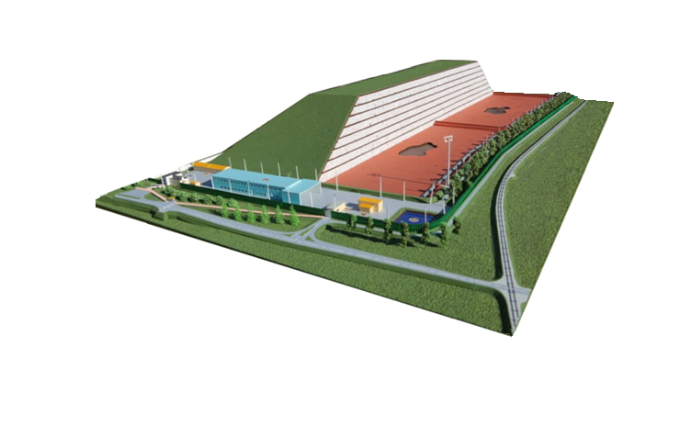
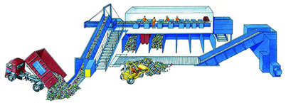
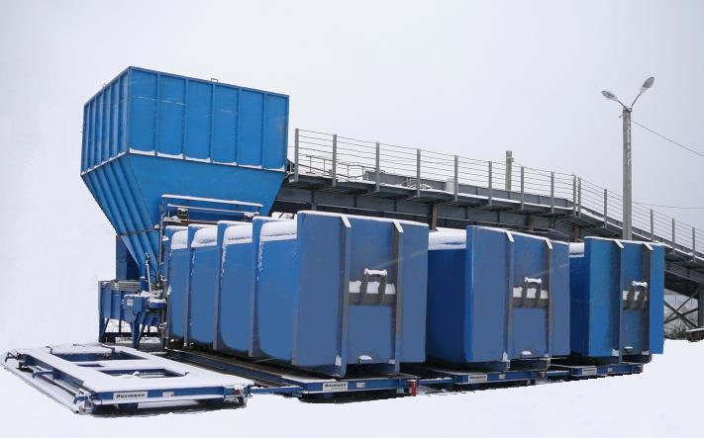
Чувашская Республика – один из лидеров рейтинга регионов России по решению вопросов с утилизацией отходов
ОСНОВНЫЕ ПОКАЗАТЕЛИ ПРОЕКТА
Инвестиции | 1 350 млн. рублей
Расчетный тариф (с учетом надбавки) | 2062,33 руб/т
Население | 652 191 чел.
Объем утилизации | 1 млн. м3
Подписание КС | 1 июля 2014 г.
Запуск объекта | 3 кв. 2016 г.
2 карты складирования полигона ТКО в г.Новочебоксарске (мощность не менее 200 тыс.т/год)
мусоросортировочный комплекс в г. Новочебоксарске (мощность 150 тыс.т/год)
мусороперегрузочная станция г. Чебоксары с элементами сортировки (мощность не менее 150 тыс.т/год)
мусороперегрузочные станции в Вурнарском, Шумерлинском , Батыревском районах и г.Канаш (мощность 50 тыс.т/год)

Slide 8
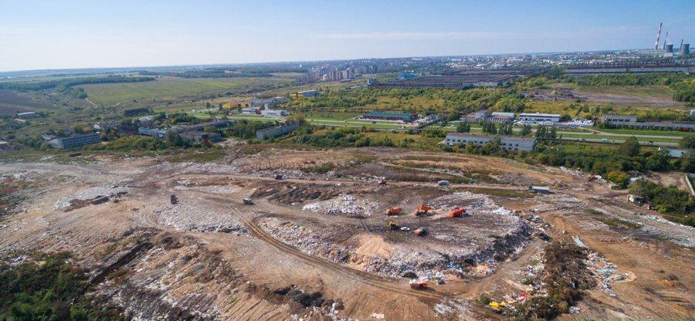
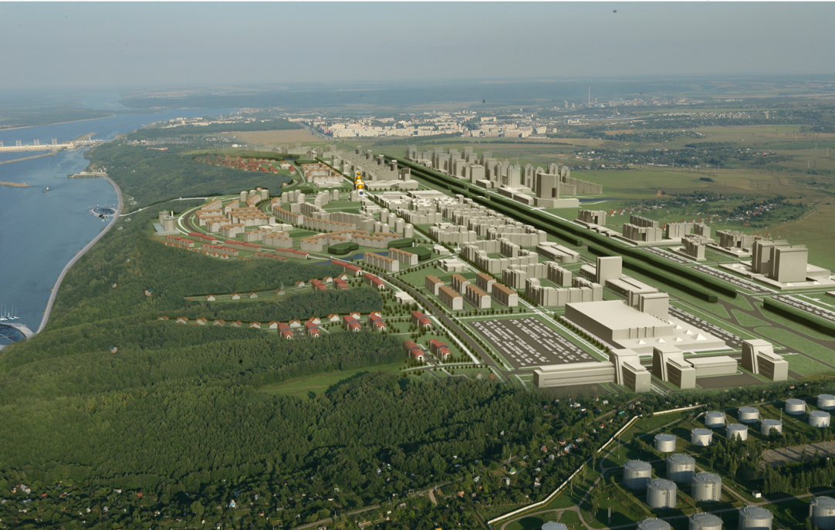
Рекультивация санкционированной свалки г. Чебоксары позволит улучшить санитарно-эпидемиологическое благополучие населения
Рекультивация свалки позволит вернуть в хозяйственный оборот более 30 га земель
Улучшится санитарно-эпидемиологическое благополучие населения микрорайонов г.Чебоксары – «Новый город», «Новоюжный», микрорайона «Ельниково» г. Новочебоксарска,
д. Пихтулино
Будет ликвидирована «горячая» экологическая точка
Проведение рекультивации свалки предполагается в 2017-2022 годах.
Свалка закрыта с 1 ноября 2015 г. после пуска в эксплуатацию первой карты полигона ТБО в г. Новочебоксарске.
Рекультивация свалки г.Чебоксары включена в национальный проект «Чистая страна» и План мероприятий по проведению Года экологии в России. На мероприятие по рекультивации свалки федеральным бюджетом предусмотрено около 380 млн. рублей.

Slide 9
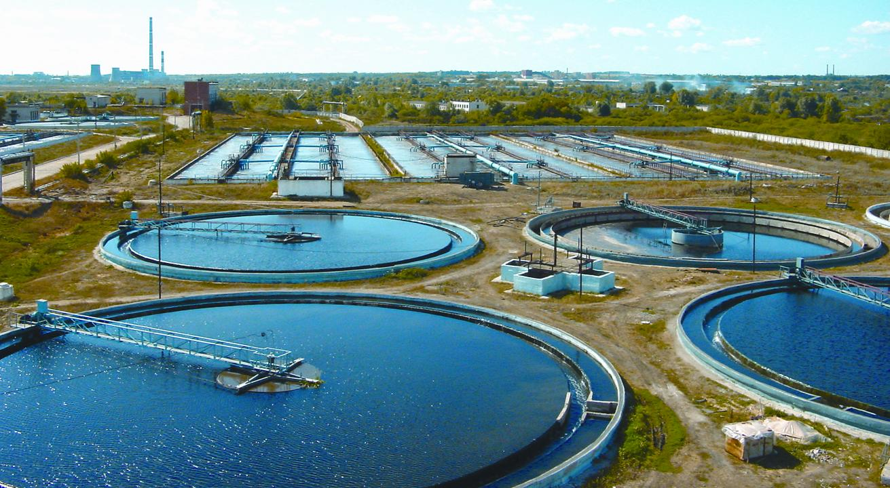
Биологические очистные сооружения
Достигнутый эффект
Прекращено продуцирование неприятных запахов
Улучшена санитарно-эпидемиологическая и экологическая ситуация
Улучшено качество сбрасываемых сточных вод в Волгу
9

Slide 10
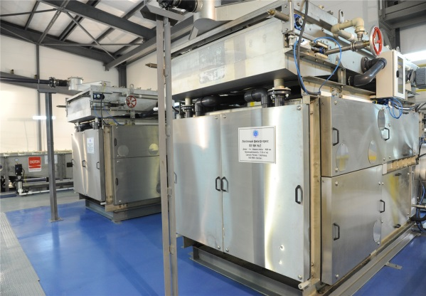
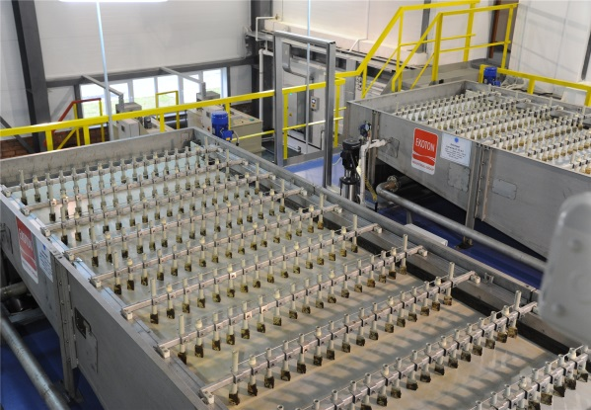
Комплекс по обработке осадков и промывных вод ОАО «Водоканал»
Снижение уровня воздействия на природную среду
Сроки реализации: 2013 г. - 2016 г.
Улучшение качества воды в Чебоксарском водохранилище
Улучшение качества питьевой воды для населения
Использование осадка для благоустройства территорий
Стоимость проекта: 277,9 млн. рублей

Slide 11
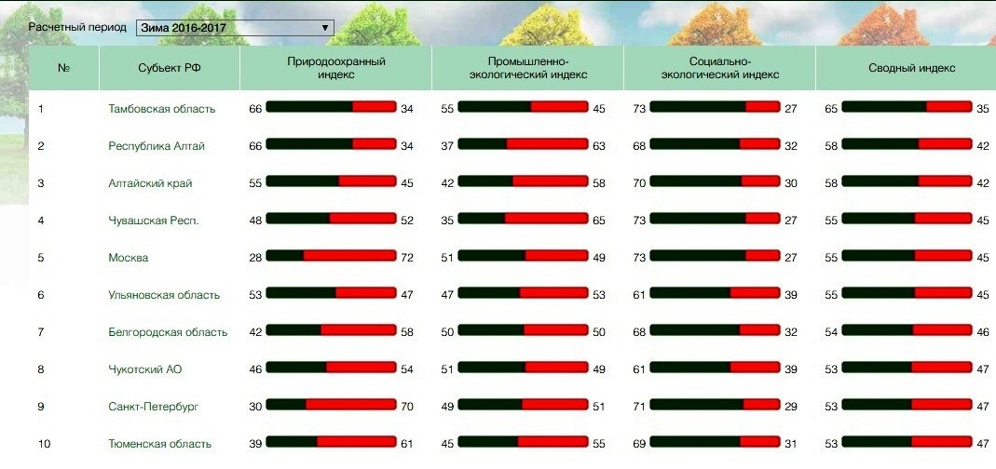
Чувашия – лидер экологического рейтинга субъектов РФ

Slide 12
ЧУВАШСКАЯ РЕСПУБЛИКА
Подробные сроки перехода Чувашской Республики на новую систему обращения с отходами
Объявление о проведении конкурса региональ-ного оператора по обращению с ТКО | Заключение соглашений с оператором | Определение приведенной стоимости услуг регионального оператора | Утверждение региональной программы | Корректи-ровка (утвержде-ние) территори-альной схемы | Начало работы
01.06.2017 | 30.07.2017 | 30.03.2017 | 26.10.2016 | 01.10.2017 | 01.01.2018
Приказом Минстроя Чувашии от 12.10.2016 № 03/1-03/839 создана комиссия для проведения конкурсного отбора регионального оператора по обращению с твердыми коммунальными отходами на территории Чувашской Республики
Проведение конкурсного отбора регионального оператора планируется Минстроем Чувашии во второй половине I полугодия 2017 г.
12

Slide 13
Строительство защитных сооружений от паводковых вод на реке Цивиль г.Цивильска (II очередь) Чувашской Республики – 2 вариант
Спасибо за внимание!
Докладчик
Министр природных ресурсов и
экологии Чувашской Республики
И. В. Исаев

